Slide 1
第七章 集成运算放大电路
7-3 集成运放的基本运算电路

Slide 2
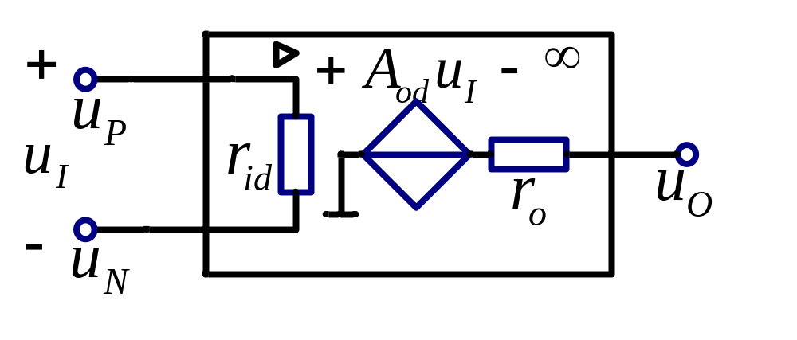
7-2-2集成运放的低频等效电路
若仅研究对输入信号(即差模信号)的放大问题，而不考虑失调因素对电路的影响，那么可用简化的集成运放低频等效电路，如图所示。
从运放输入端看进去，等效为一个电阻r_{id}；
从运放输出端看进去，等效为一个电压u_{I}(即u_{P}－u_{N})控制的电压源A_{od}u_{I}，内阻为r_{o}。

Slide 3
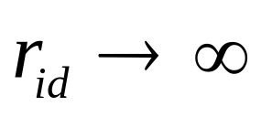
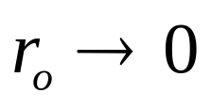
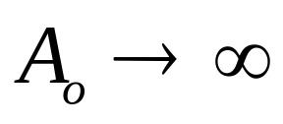
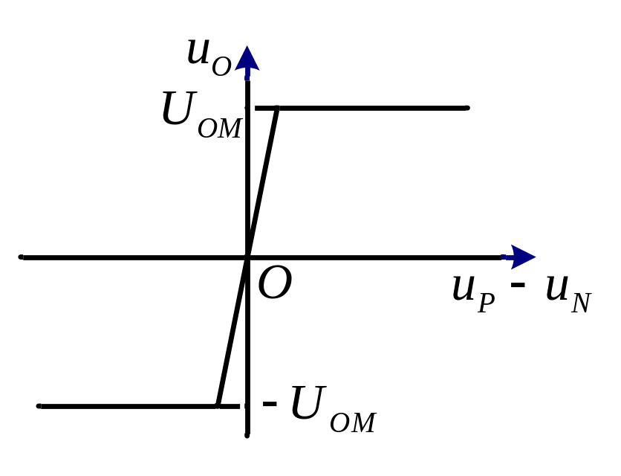
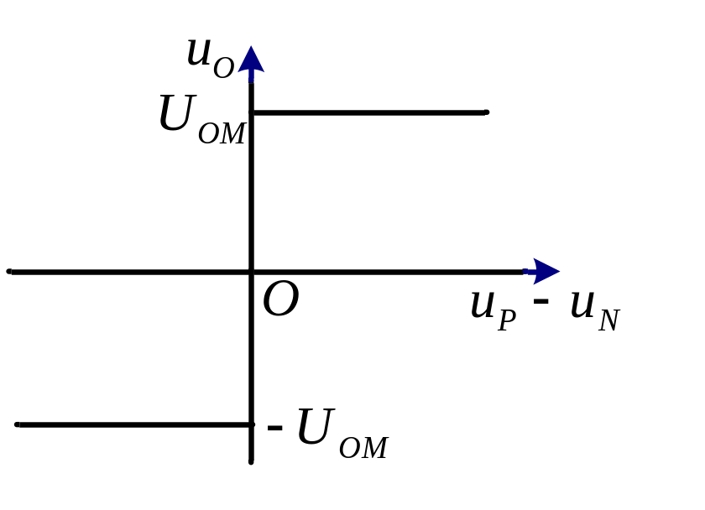
将集成运放理想化的条件
差模输入电阻
开环输出电阻
开环电压放大倍数
实际运放/理想运放的电压传输特性
Notes:
在分析和综合运放应用电路时，大多数情况下，可以将集成运放看成一个理想运算放大器。理想运放顾名思义是将集成运放的各项技术指标理想化。

Slide 4

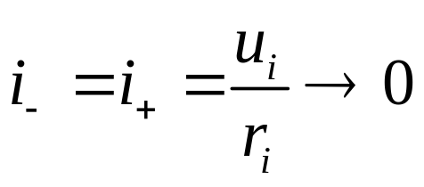
理想集成运放
由于运放的差模输入电阻很大，流入运放输入端的电流就非常小，远小于输入端外电路的电流，所以通常可把运放的两输入端近似开路，即从运放输入端看运放近似开路，这一特性称为虚假开路，简称“虚断”。

Slide 5
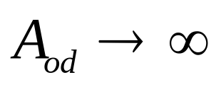
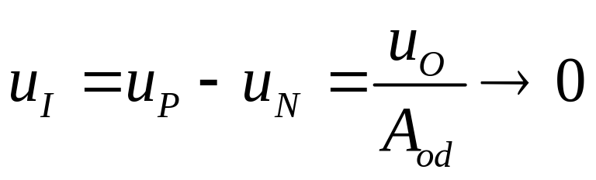
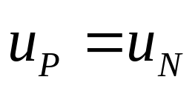
理想集成运放
因为理想运放的电压放大倍数很大，所以运算放大器同相输入端与反相输入端的电位十分接近相等，近似短路，这一特性称为虚假短路，简称“虚短”。显然不能将两输入端真正短路。

Slide 6
分析运算电路时设集成运放为理想运放，因而其两个输入端的净输入电压和净输入电流均为零，即具有“虚短路”和“虚断路”两个特点，这是分析运算电路输出电压与输入电压运算关系的基本出发点。
比例运算电路
加减运算电路
积分运算电路
微分运算电路

Slide 7
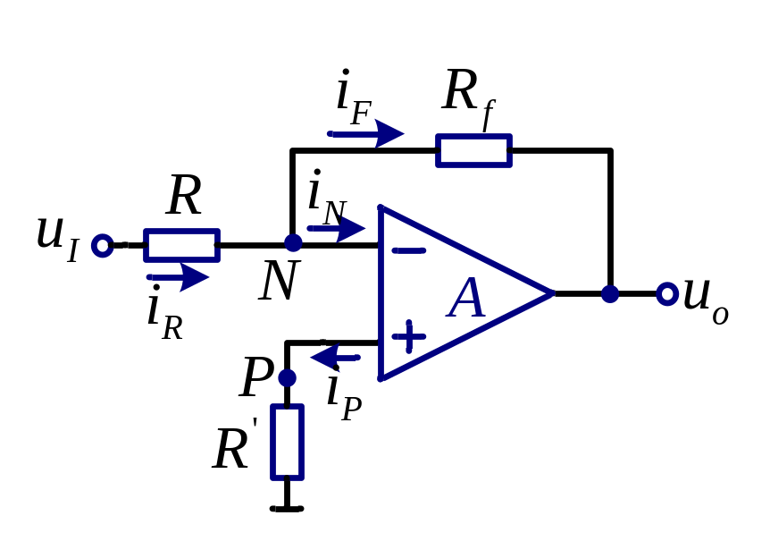

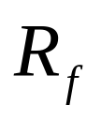
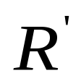
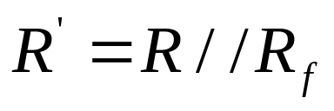
一.比例运算电路
1.反相比例运算电路
——输入信号电阻
——负反馈电阻
——平衡电阻
，保证了集成运放输入级差分放大电路的对称性 。

Slide 8
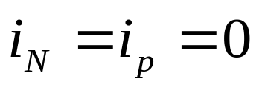
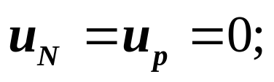
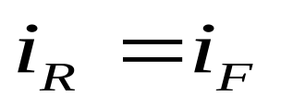
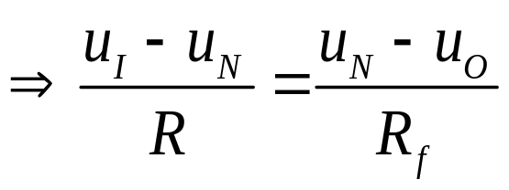
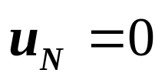
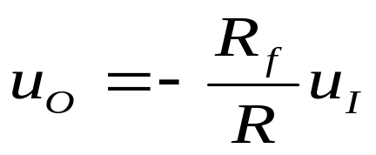
反相输入运算关系
理想运放的“虚断路”：
理想运放的“虚短路”：
节点N的电流方程为
由于 ，N点为虚地，所以：
u_{O}与u_{I}成比例关系，比例系数为－R_{f}/R，负号表示u_{O}与u_{I}反相。比例系数的数值可以任何值。

Slide 9

反相输入运算关系
电路的输入电阻为电路输入端和地之间看进去的等效电阻，其值等于输入端和虚地之间看进去的等效电阻： 。
由此可见，尽管理想运放的输入电阻为无穷大，但是反相比例运算电路的输入电阻却不是无穷大，其值大小决定于电阻R。

Slide 10
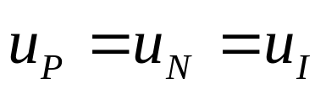
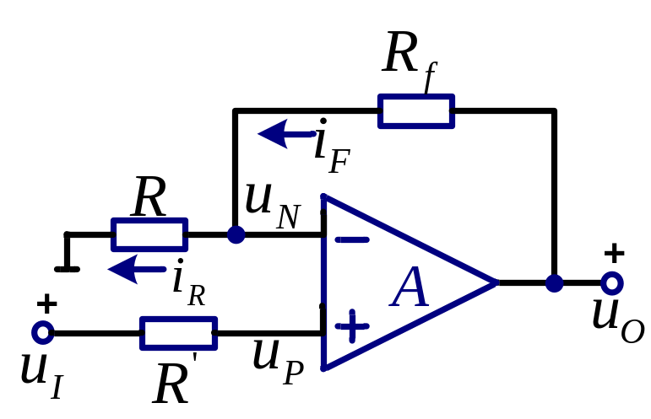
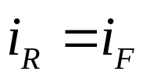
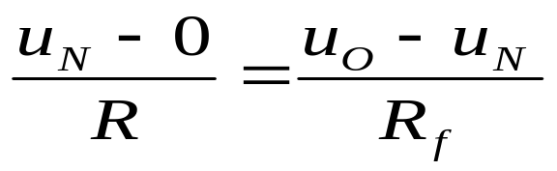
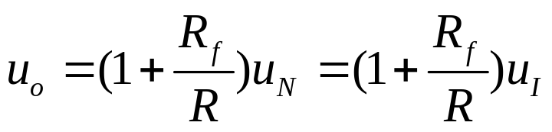
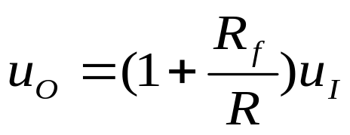
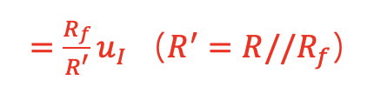
2.同相比例运算电路
由理想运放的“虚短”和“虚断”，电路有共模输入电压：
前面电路的输入端和接地端互换
净输入电流为零，所以:
（u_{O}与u_{I}同相且u_{O}大于u_{I}）
（电阻平衡）

Slide 11
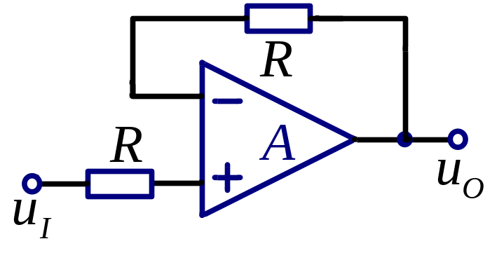
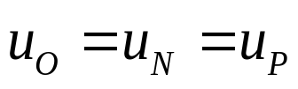
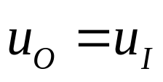
3.电压跟随器
由于 , 故输出电压与输入电压的关系为 。
理想运放的输入电阻无穷大，输出电阻无穷小，因而电压跟随器具有比射极输出器好得多的跟随特性。

Slide 12
小结
分析单一信号作用的运算电路的运算关系：
首先列出关键节点的电流方程。所谓关键节点是指那些与输入电压和输出电压产生关系的节点，如N和P点；
然后根据“虚短”和“虚断”的原则，进行整理，即可得输出电压和输入电压的运算关系。

Slide 13
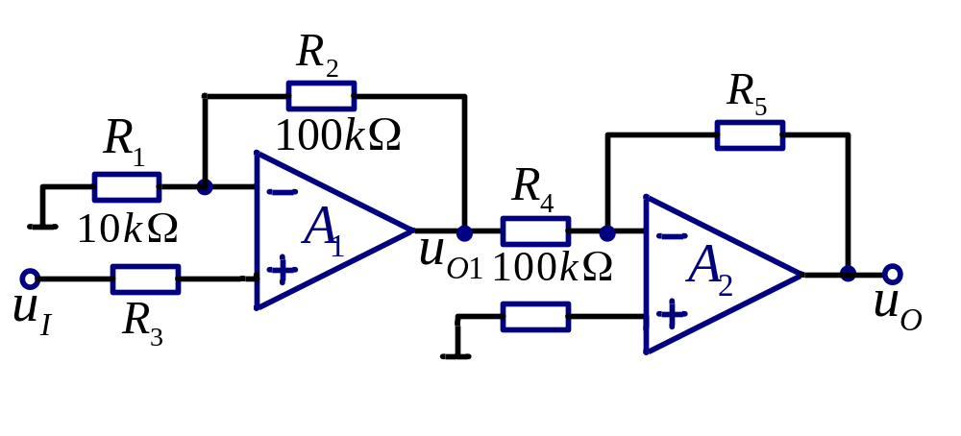
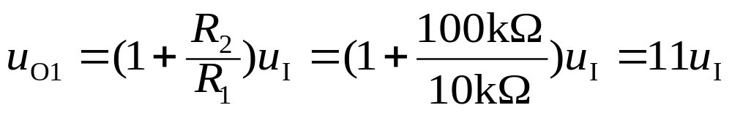
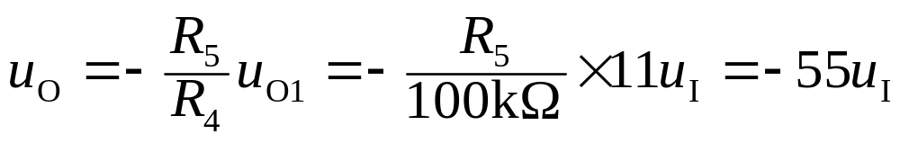
例2
电路如右图所示，已知u_{O}＝－55u_{I}，其余参数如图中所标注。试求出R₅的值；并说明若u_{I}与地接反，则输出电压与输入电压的关系将产生什么变化。
解：如图所示，A₁构成同相比例运算电路，A₂构成反相比例运算电路。因此有
得出R₅＝500 kΩ。

Slide 14
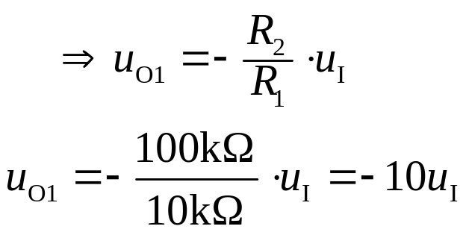
解（续）
若u_{I}与地接反，则第一级变为反相比例运算电路。
由于第二级电路的比例系数仍为－5，所以输出电压与输入电压的比例系数变为50。

Slide 15
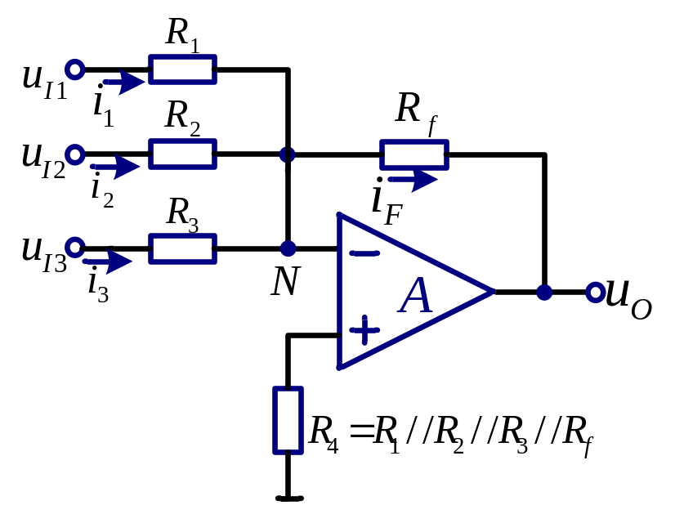
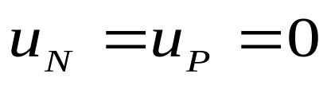
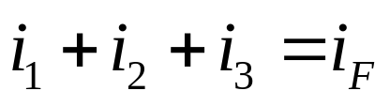
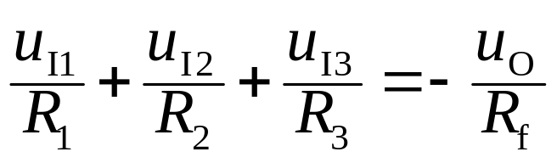
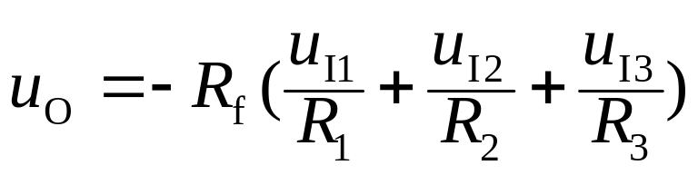
二.加减运算电路
1．求和运算电路
（1）反相求和运算电路
由“虚短”和“虚断” 有

Slide 16
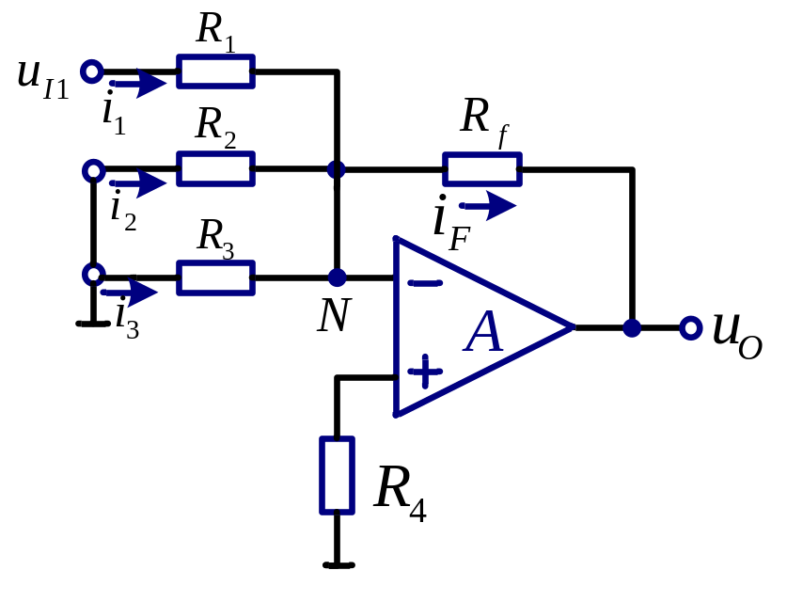
利用叠加原理求解运算关系
对于多输入的电路除了用上述节点电流法求解外，还可利用叠加原理得到同样的结果。

Slide 17
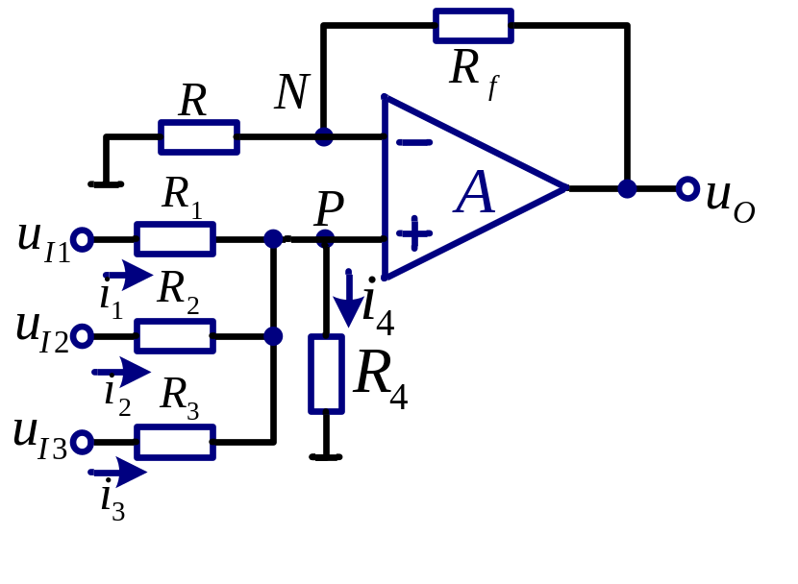
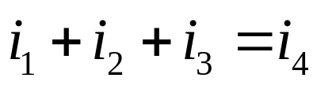
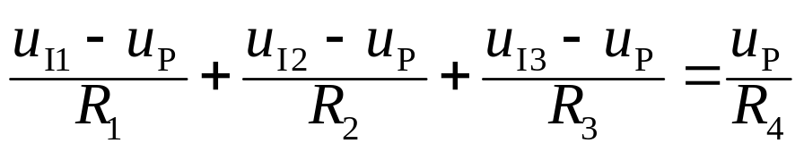
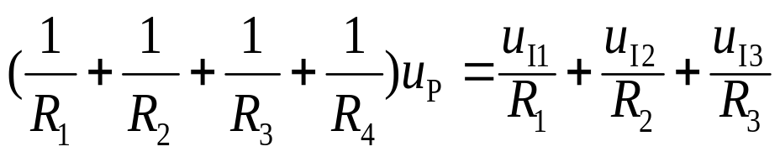
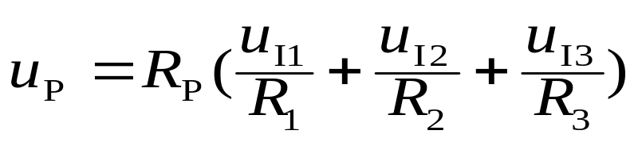
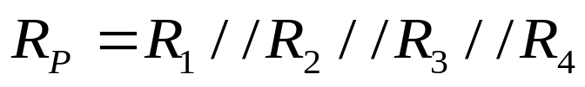
（2）同相求和运算电路
节点P的电流方程为：
节点P的方程为
所以同相输入端电位为 ：

Slide 18
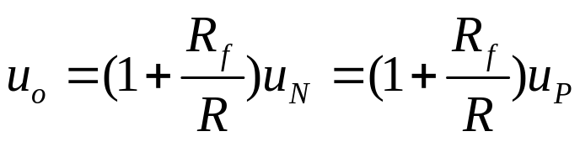
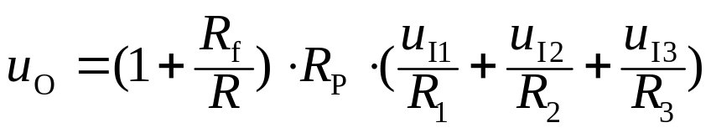
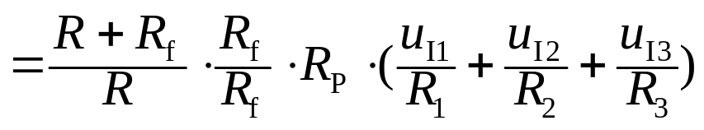
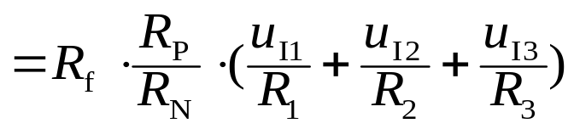



（2）同相求和运算电路
式中 ，若 ，则：

Slide 19



2.加减运算电路
左图为四个输入的加减运算电路；
下图所示的(a)和(b)表示反相输入端
各信号作用和同相输入端各信号作
用的电路，然后可以通过叠加定理
求解加减运算电路。

Slide 20



2.加减运算电路
由图(a)的反相求和运算电路，得输出电压为：
由图(b)的同相求和运算电路，若R₁∥R₂∥R_{f}＝R₃∥R₄∥R₅，则输出电压为：
因此，所有输入信号同时作用时的输出电压为：

Slide 21


2.加减运算电路
若电路只有两个输入，且参数对称，如图所示，则
电路实现了对输入差模信号的比例运算。

Slide 22





2.加减运算电路
使用单个集成运放构成加减运算电路时存在两个缺点：
1）电阻的选取和调整不方便；
2）对于每个信号源的输入电阻均较小。
因此，必要时可采用两级电路。
第一级电路为同相比例运算电路：
利用叠加定理，第二级输出为：
若 ，则
实现差分比例运算。

Slide 23






例3
设计一个运算电路，要求输出电压和输入电压的运算关系式为 。
解：根据已知的运算关系式可知，当采用单个集成运放构成电路时， 应作用于同相输入端，而 和 应作用于反相输入端，如下图所示。
选取R_{f}＝100 kΩ，若R₃∥R₂∥R_{f}＝R₁∥R₄，则
因为R_{f}/R₁＝10，故R₁＝10 kΩ；
因为R_{f}/R₂＝5，故R₂＝20 kΩ；
因为R_{f}/R₃＝4，故R₃＝25 kΩ。

Slide 24


解（续）
故可省去R₄。
所设计电路如下图所示。

Slide 25









三.积分运算电路和微分运算电路
1.积分运算电路
接地， 为“虚地”。
在求解t₁到t₂时间段的积分值时
当 为常量时，输出电压

Slide 26





2.微分运算电路
（1）基本微分运算电路
由“虚短”和“虚断”可知， 为“虚地”。
输出电压与输入电压的变化率成比例。

Slide 27
基本微分运算电路的缺点
若输入电压产生阶跃变化，或脉冲式大幅值干扰，会使得集成运放内部的放大管进入饱和或截止状态，以至于即使信号消失，管子还不能脱离原状态回到放大区，出现阻塞现象，电路不能正常工作；
同时由于反馈网络为滞后影响，当它与集成运放内部的滞后影响相叠加，可能满足自激振荡的条件，从而使电路不稳定。

Slide 28

基本微分运算电路的改进
为了解决上述问题，可在输入端串联一个小阻值的电阻R₁，以限制输入电流，也就限制了R中电流；
在反馈电阻R上并联稳压二极管，以限制输出电压幅值，保证集成运放中的放大管始终工作在放大区；
在R上并联小容量电容C₁，起相位补偿作用，提高电路的稳定性。

Slide 29


实际微分运算电路
该电路的输出电压与输入电压成近似微分关系。若输入电压为方波，且 (T为方波的周期)，则输出为尖顶波。

Slide 30














例4
电路如图所示 。试求出 与 的运算关系式。
解：
因“虚短”和“虚断”，在结点N上，电流方程为
在结点P上，电流方程为
在t1～t2时间段中， 的表达式为
电路实现了同相积分运算。

Slide 31










例5
在自动控制系统中，常采用下图所示的PID调节器，试分析输出电压与输入电压的运算关系式。
解：
因“虚短”和“虚断”， 为虚地。N点的电流方程为:
PID：Proportional（比例）Integral（积分）Differential（微分）

Slide 32



因电路中含有比例、积分和微分运算，故称之为PID调节器。
当 时，电路只有比例和积分运算部分，称为PI调节器；
当 短路（值无穷大）时，电路只有比例和微分运算部分，称为PD调节器；
根据控制中的不同需要，采用不同的调节器。

Slide 33




反相比例运算电路的改进
反相比例运算电路存在一个问题：为了增大输入电阻，且保持或得到更大的比例系数（ 即u_{O}与u_{I}的比例关系），R_{f}必须是很大的电阻。例如，在比例系数为− 50的情况下，若要求 ，即 ，则 。
由此提出另一种反相比例运算电路，即T型网络反相比例运算电路 ，可达到上述目的。

Slide 34






T型网络反相比例运算电路
理想运放的“虚断路”：
理想运放的“虚短路”：
节点N的电流方程为
因而节点M的电位
R₃和R₄的电流分别为
输出电压

Slide 35






T型网络反相比例运算电路
当 ，比例关系与反向比例运算电路相同：
比例系数为−50，若要求 ，即 ，则需要
。而改进后，取R₂和R₄为 ，有

Slide 36






例1
如下图所示，已知 试问：
(1) 若 ， 与 的比例系数为多少？
(2)若 开路，则 与 的比例系数为多少？
解：
（1）由于u_{N}=u_{P}=0
M点的电位：

Slide 37






解（续）
由于 ，可以认为
即
在上式中，由于 ，故u_{O}与u_{I}的关系式为
所以，比例系数约为－(1＋R₃/R₄)。

Slide 38

解（续）
(2)若R₄开路，则电路变为典型的反相比例运算电路，u_{O}与u_{I}的运算关系式为
由于R₁＝R₂，故比例系数为－(1＋R₃/R₁)。

Slide 39
总结
在运算电路中，无论输入电压，还是输出电压，均对“地”而言。在求解运算关系式时，多采用节点电流法；对于多输入的电路，还可利用叠加原理。
为实现输出电压信号与输入电压信号的加、减、乘、除、微分与积分运算关系，运算电路中的集成运放应当工作在线性区。为了稳定输出电压，需引入电压负反馈。由于集成运放优良的指标参数，不管引入电压串联负反馈，还是引入电压并联负反馈，均为深度负反馈。

